Slide 1
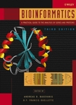
Ch2. Mapping Databases
Bioinformatics: A Practical Guide to the Analysis of Genes and Proteins, Third Edition
IDB Lab.
Seoul National University

Slide 2
Contents
Introduction
Relationships Between Mapping and Sequencing
Genomic Map Elements
Complexities and Pitfalls of Mapping
Types of Maps
Genomic Mapping Resources
Comparative Maps
Practical Uses of Mapping Resources
Summary

Slide 3
Introduction
유전체 지도작성의 두 가지 요소
  유전체를 표현할 수 있는 측정단위
    서열로부터 직접적으로 얻어진 물리적인 지도
    시각적 정보와 유전적인 정보를 담고 있는 지도
  관심 있는 단위가 어느 곳에 위치하는 가를 결정
    질병을 야기하는 유전자
    형질을 결정하는 유전자
현재의 관심사
  유전체 지도를 작성하는 것에서 지도를 담고 있는 DB들을 검색하는 쪽으로 이동
Notes:
물리적인 지도란 서열내의 직접적인 위치를 나타내는 것을 말한다.
즉 시작 부분에서 몇 번째 염기라는 식으로 표현 가능하다.
유전적인 지도는 서열내의 물리적인 위치가 아니라 유전학적인
분석을 통해 서열내의 확률적인 위치를 표현하는 것을 말한다.
두 유전자가 이 정도 이내의 거리에 위치할 확률이 90% 이상과 같은
식이다.

Slide 4
Contents
Introduction
Relationships Between Mapping and Sequencing
Genomic Map Elements
Complexities and Pitfalls of Mapping
Types of Maps
Genomic Mapping Resources
Comparative Maps
Practical Uses of Mapping Resources
Summary

Slide 5
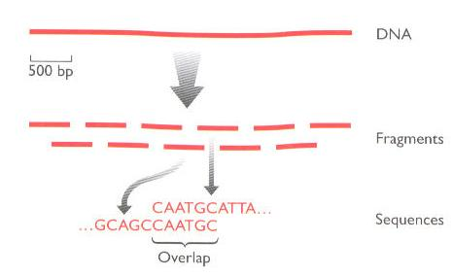
Relationship Between Mapping and Sequencing(1/3)
일반적으로 한번의 실험에서 750bp 이상의 서열을 얻어내는 것은 불가능하다. 따라서 위의 그림과 같이 전체 서열을 조각낸 후 개별 조각을 분석하여 전체 서열이 어떻게 이루어져 있는지 알아낸다
Notes:
Mapping이란 표현은 지도를 만든다는 뜻과 위치를 대응시킨다는 두 가지
뜻 모두를 생각해 볼 수 있다. 유전체 지도를 만들려면 먼저 유전체가
어떤 서열로 이루어져 있는지 알아야 한다. 유전체 서열은 위의 설명과
같이 개별 조각이 분석된 후 전체 서열이 밝혀지게 된다.

Slide 6
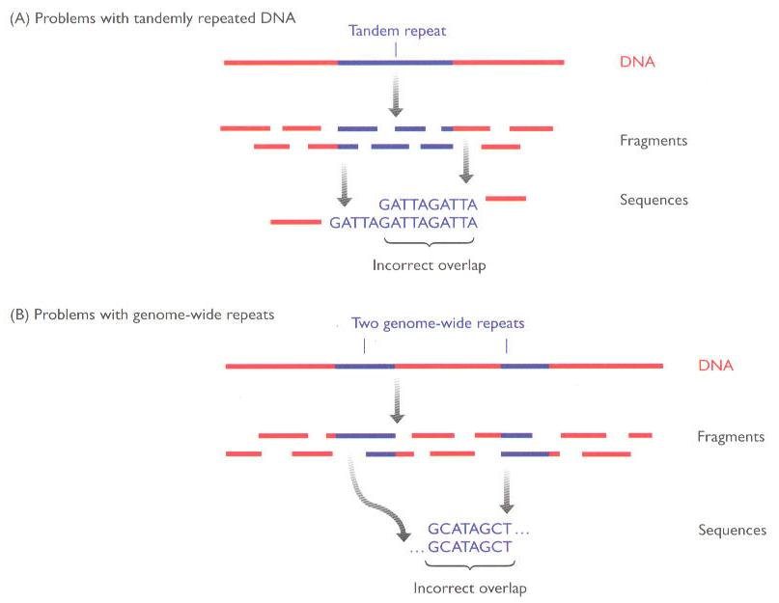
Relationship Between Mapping and Sequencing(2/3)
개별 조각들을 맞추다 보면 위의 그림과 같이 잘못된 연결이 이루어질 수 있다.
Notes:
개별 조각들을 맞추는 것이 수월한 것만은 아니다. 조각 조각의 연결
부위에서 반복되는 서열로 인해 위의 두 가지 경우와 같은
문제들이 발생할 수 있다.

Slide 7
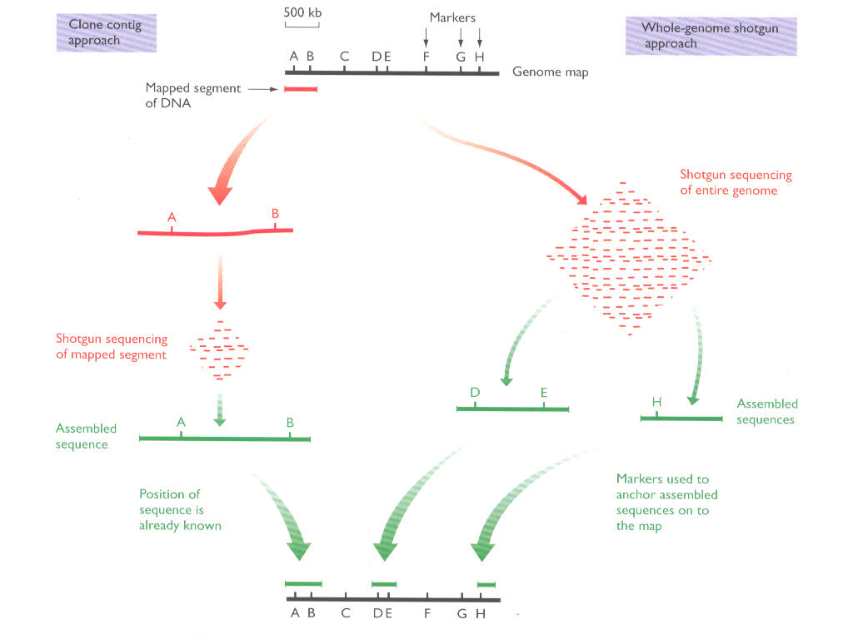
Relationship Between Mapping and Sequencing(3/3)
만약 우리가 그림과 같은 marker들을 가지고 있다면 조각들을 다시 모으고 난 후 이 조각들의 전체적인 위치를 결정하는 것은 수월하게 이루어질 수 있다.
Notes:
아무런 기준점 없이 조각난 서열을 맞추는 것보다 상대적인 위치를
미리 표시해 놓은 기준점(marker)들이 있다면 그림과 같이 전체
서열을 묶는데 훨씬 편리할 것이다.
그림의 왼쪽은 Clone contig approach이며 전체서열을 일정구간으로
나누고 그 구간별로 잘게 쪼갠후 합친다. 그리고 처음에 나눈 구간들을
하나로 합치는 방식이다.
오른쪽은 Whole genome shotgun approach이며 처음부터 무작위로
유전체 서열 전체를 자른다. 그리고 이 전체를 대상으로 재조합 작업에
들어간다.

Slide 8
Contents
Introduction
Relationships Between Mapping and Sequencing
Genomic Map Elements
Complexities and Pitfalls of Mapping
Types of Maps
Genomic Mapping Resources
Comparative Maps
Practical Uses of Mapping Resources
Summary

Slide 9
Genomic Map Elements(1/2)
Marker
  DNA marker
    고유한 성질을 가지는 임의의 DNA 조각
    길이는 1bp~400bp, 실험적으로 위치를 밝혀낸다
  Polymorphic Markers
    개인간의 염기서열에 차이가 있는 유전자
    한 개의 유전자에 대해 관찰할 수 있는 대립형질은 30개 정도
    다형성을 야기하는 서열의 차이
      Restriction Fragment Length Polymorphisms(RFLP)
        제한효소를 인지하는 부분의 염기서열 차이
      Simple Sequence Length Polymorphisms(SSLP)
        소수 염기 반복서열, 짧은 반복 서열
      Single Nucleotide Polymorphisms(SNP)
        하나의 염기가 서로 다른 경우
*제한효소: DNA를 자를 수 있는 효소
Notes:
유전체 지도를 구성하는 구성요소의 첫번째로 위치를 표시하는 표지자(marker)를
들 수 있다. 표지자의 종류로는 DNA marker와 Polymorphic marker가 있다.
DNA marker는 위치를 식별할 수 있는 DNA의 일부분이면 어떤 부분이든 가능하다.
이 marker는 개인별로 차이가 있을 수도 있고 없을 수도 있으며 얻어지는 실험
방법에 따라 구분할 수도 있고 유전자가 발현하는 부분일 수도 있고 아닐 수도
있다. 이와 같이 분류하는 방법에 따라 다시 여러가지 marker로 나뉠 수 있다.
책에는 그중 Polymorphic marker에 대해 설명하고 있다.
대립형질이란 눈의 색깔, 피부색깔처럼 서로 하나의 유전자에 대해 서로 다른 모습을
가질 수 있는 것들을 말한다. 이런 다형성은 눈에 보이는 형태로 나타날 뿐 아니라
그렇지 않는 경우도 있다. 이런 서열의 차이를 나열하면 어떤 효소를 가했을때
서열이 끊어지는 부분의 위치가 효소마다 다르다. 또 반복되는 서열 부분이 사람마다
다를 수 있다. 그리고 염기 하나만이 사람마다 다를 수도 있다.

Slide 10
Genomic Map Elements(2/2)
DNA Clones
  박테리아에 진핵생물의 유전자 일부를 끼워 복제하는 기술로 인해 물리적인 지도 작성이 가능
Genomic Annotations
  유전체 지도에는 여러 가지 부가적인 주석정보가 필요
  유전자, 반복서열, 질병 유전자의 위치, 문헌정보
Notes:
유전체지도의 두번째 구성요소는 DNA clone이다.
박테리아를 이용하여 유전자 일부를 복제할 수 있다.

Slide 11
Contents
Introduction
Relationships Between Mapping and Sequencing
Genomic Map Elements
Complexities and Pitfalls of Mapping
Types of Maps
Genomic Mapping Resources
Comparative Maps
Practical Uses of Mapping Resources
Summary

Slide 12
Complexities and Pitfalls of Mapping(1/2)
각 지도가 가진 에러율을 고려
  여러 가지 다른 지도를 비교하여 중복성을 높인다
  여러 가지 유전적인 정보들을 통합 비교
  실험적인 위치 검증
표지자(marker)의 명명법을 고려
  대부분의 표지자는 다양한 이름을 가진다
  예) “polymorphic marker D1S243” 20개의 고유한 이름
  공식적으로 이름을 부여하는 그룹들을 구분해야 한다
    예) 인간 유전자
    Human Genome Organization(HUGO)’s
    Genome Nomenclature Committee
Notes:
유전체 지도가 가진 복잡성과 오류의 위험성 등에 대처하는 방법을
소개하고 있다.

Slide 13
Complexities and Pitfalls of Mapping(2/2)
각 지도의 해상도를 고려해야 한다
  각 표지자간의 거리가 다를 수 있다.
  0.5Mb~2Mb
해상도의 단위가 다를 수 있다
  cM(centi morgan)
  위 단위는 두 개의 표지자가 서로 재조합될 확률이 1%임을 나타낸다
  일반적으로 사람의 경우 평균적으로 1cM이 1Mb에 대응된다고 언급하지만 경우에 따라 이 대응비는 10배까지 차이가 나기도 한다
*Mb 100만개의 핵산서열
Notes:
표지자가 재조합된다는 의미는 부모에서 자식으로 유전체가 유전될때
유전체내의 유전자들간의 순서가 그대로 보존되지 않는다는 것을
말한다. 왜냐하면 자식은 부모양쪽으로부터 절반씩 유전체를 물려받기
때문이다. 이때 유전체내에서 유전자간의 거리가 가까우면 두 유전자가
한 부모로부터 자식에게 유전될 확률이 그만큼 높고 반대로 멀면
서로 다른 부모에게서 물려받게되는 재조합이 일어나기 쉽게 된다.

Slide 14
Contents
Introduction
Relationships Between Mapping and Sequencing
Genomic Map Elements
Complexities and Pitfalls of Mapping
Types of Maps
Genomic Mapping Resources
Comparative Maps
Practical Uses of Mapping Resources
Summary

Slide 15
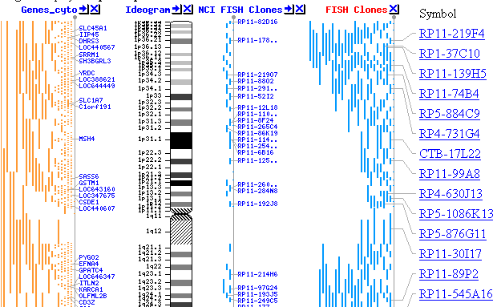
Types of Maps(1/9)
Cytogenetic Maps(세포유전학적 지도)
  염색체 안에 방사선처리나 형광물질을 넣은 표지자를 집어넣어 염색체내의 위치를 표현한 지도
인간의 1번 염색체에 대한 여러가지 Cytogenetic map
Notes:
유전체지도의 종류 중 첫번째로 세포유전학적 지도를 소개하고 있다.
아래 그림은 NCBI map viewer의 유전체지도를 캡쳐한 것이다.
두번째 지도를 보면 이 지도의 전형적인 예가 나타나 있는데
이 그림은 염색체의 실제 모양과 유사하게 지도를 표현하고 검은 띠들은
형광물질에 의해 염색된 부분을 가리킨다. 오른쪽의 Symbol들은
각 marker의 이름들이다.

Slide 16
Types of Maps(2/9)
세포유전학적 지도는 우리가 염색체를 현미경으로 들여다보는 것과 같은 관점을 가지고 있다
주로 염색체 이상을 표현하는데 사용된다
표시된 maker의 크기나 위치가 주관적일 수 있다
물리적인 위치와의 대응에는 여러 가지 정보를 참조해야 한다
대표적 지도 자료
  NCBI, Human BAC Resource
  GDB (The Genome Database)

Slide 17
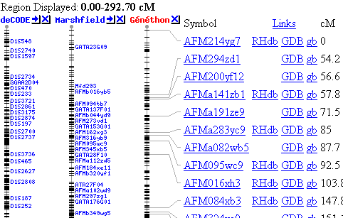
Types of Maps(3/9)
Genetic Linkage Maps(유전 연관지도)
  유전자의 위치나 서열의 특징을 지도상에 표현하기 위해 유전적인 분석기법을 이용
인간의 1번 염색체에 대한 여러가지 genetic linkage map
단위가 cM으로 표현
Notes:
유전연관지도는 말 그대로 유전적인 현상인 유전자의 재조합에 기반하여 거리를
계산한 것이다.
유전연관지도 그림도 NCBI map viewer에서 캡쳐한 것이다.
단위가 센티모르강인것에 주목하라. 표지자(marker)간의 위치가
확률값인 cM으로 표현되어 있다.

Slide 18
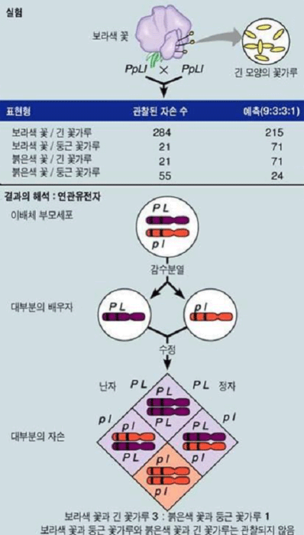
Types of Maps(4/9)
유전자간의 연관관계는 두 유전자가 재조합되지 않고 같이 나타나는지 여부로 판단할 수 있다.
상대적으로 염색체내의 두 유전자의 거리가 멀면 재조합은 쉽게 일어나고 가까우면 재조합은 잘 발생하지 않는다.
지도자료
Center for Medical Genetics
- Genethon
- Cooperative Human Linkage
Center
Notes:
유전자 재조합을 설명하기 위한 슬라이드이다. 오른쪽 그림의
실험을 통해 연관유전자를 밝혀 내었다. 연관유전자란 같은
염색체상에 존재해서 유전시에 같이 유전이 되느냐 아니면
교차가 일어나느냐에 따라 자손의 형질에 영향을 주는 유전자를
말한다. 오른쪽 그림의 예제는 Pp Ll 두개의 유전자가 교차가
발생하지 않고 같이 움직일 경우 후손의 형질에 어떤 영향을
주는지를 설명하고 있다.

Slide 19
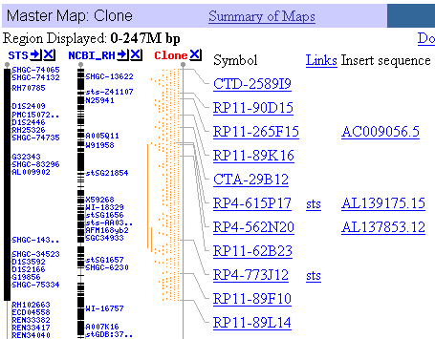
Types of Maps(5/9)
Physical Maps
  DNA분자를 직접적으로 검사하는 분자생물학적인 기법을 이용
  세포유전학적지도와 유전연관지도의 해상도에 비해 직접적인 거리를 비교하기에 유리
인간의 1번 염색체에 대한 여러가지 Physical map
단위가 Mb로 표현
Notes:
단위가 base pair로 표현된 것에 유의, 가장 정밀한 해상도를 가진다고
볼 수 있다.

Slide 20

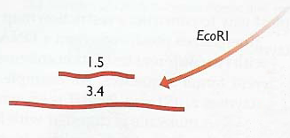
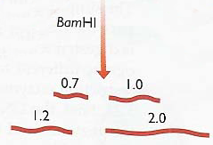
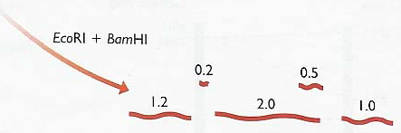
Types of Maps(6/9)
Restriction Enzyme | Recognition site
EcoRI | G↓AATTC
BamHI | G↓GATCC
* Restriction Enzyme(제한효소): DNA서열을 잘라주는 효소
* Recognition site: 서열 내에서 제한 효소에 반응하는 부분
Notes:
제한효소를 이용하여 물리적인 지도를 만드는 방법에 대한 소개이다.
특정위치에 대해 효소가 작용하기 때문에 그 위치를 파악할 수 있다.
위 테이블에 나온 두 효소는 각기 다른 DNA의 부분을 끊어주는
역할을 한다. 두 개의 효소를 가하면 아래 그림과 같이 끊어진 서열들이
생성될 수 있다.
일반적으로 여러 개의 효소를 섞어서 사용하는데 그 이유는 한가지 효소만으로는
충분한 수의 사이트를 얻을 수 없거나 염색체 내의 특정 위치에 사이트가 집중되기
때문이다.

Slide 21
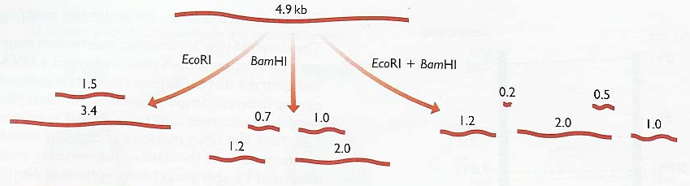



Combination of single or double digestions
0.2 kb, 0.5 kb
1.0 kb
1.2 kb, 2.0 kb
Map I : 1.2 + 0.7 = 1.9 kb
Map II : 2.0 + 0.7 = 2.7 kb
Notes:
이 그림은 두 가지 효소를 이용하여 끊어진 서열들을 재조합하는
방법이다. 경우의 수를 따져서 원래 서열을 조립해보면 map1과
Map2의 두가지 경우가 나타나게 된다. 이들 중 정답이 무엇인지
알아보려면 다음 페이지로.

Slide 22
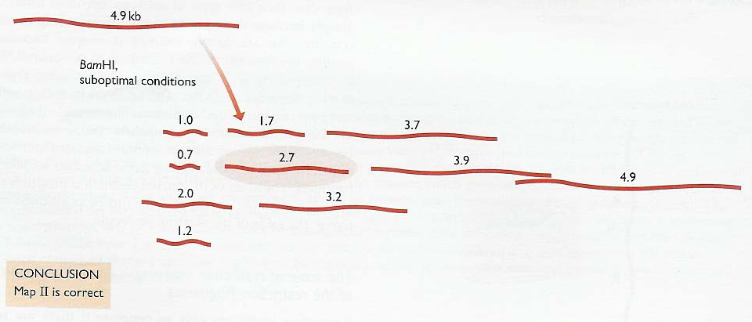
Types of Maps(8/9)
Partial digestion
Notes:
효소를 가하는 조건을 달리하면 완전히 조각날 수 있지만
부분적으로 조각날 수도 있다. 위 그림에서 2.7이라는
길이가 그중에 하나로 존재하므로 앞의 두 가지 예상중
Map2가 정답이 된다.

Slide 23
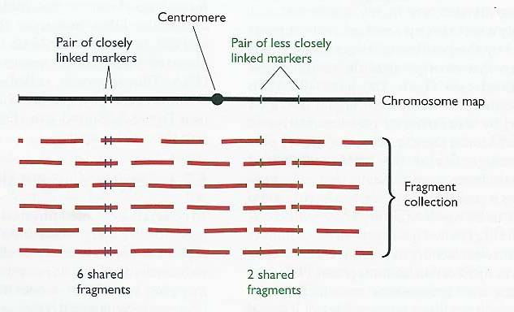
Types of Mapping(9/9)
Sequence Tagged Site(STS) Mapping
Notes:
물리적으로 지도를 작성하는 또 하나의 방법니다. 일반적으로
유전체를 복제해서 5개의 복사본에 대해 임의의 분할을 시행한다.
Marker의 거리에 따라 여러 개의 복사본에서 하나의 fragment상에
존재하기도 하고 서로 다른 fragment상에 나타나게도 된다.
이 비율을 이용해 marker의 거리를 계산할 수 있다.

Slide 24
Contents
Introduction
Relationships Between Mapping and Sequencing
Genomic Map Elements
Complexities and Pitfalls of Mapping
Types of Maps
Genomic Mapping Resources
Comparative Maps
Practical Uses of Mapping Resources
Summary

Slide 25
Genomic Mapping Resources(1/2)
가장 광범위한 정보를 담고 있는 자료
  NCBI, UCSC Genome Bioinformatics, Ensemble project
지도 통합
  표지자의 위치를 표준 맵으로 변환한 후 통합
    대부분의 지도통합에서 채택. 정확한 표준맵이 핵심
    위치가 일정 범위 안에 들면 하나의 위치로 통합
    유전자간의 순서에 중점
  모든 가능한 표지자들의 서열 내 위치를 결정
    서열 정보가 없는 경우 일정 신뢰구간 안에서 서열내 위치를 결정
    유전자의 위치에 중점
Notes:
유전체 지도 통합의 두 가지 방법 설명

Slide 26
Genomic Mapping Resources(2/2)
NCBI
  Mapping DB이외에 많은 다른 DB들과 응용프로그램 제공
  GENE과 OMIM은 유전자와 유전자 표지자들에 관한 정보를 찾아보는데 가장 좋은 출발점
    Entrez Gene
      Searchable database of genes located in the NCBI Map Viewer
    OMIM (Online Mendelian Inheritance in Man)
      Human genes and genetic disorders
      Textual information and references
* STS: 염색체 내에서 유일하게 식별이 가능한 100~500bp 사이의 서열
Notes:
유전체 지도를 담고 있는 DB의 대표격인 NCBI에 대해서 설명
가장 큰 장점은 유전체 지도와 연결된 풍부한 정보가 가장 큰 장점.

Slide 27
Contents
Introduction
Relationships Between Mapping and Sequencing
Genomic Map Elements
Complexities and Pitfalls of Mapping
Types of Maps
Genomic Mapping Resources
Comparative Maps
Practical Uses of Mapping Resources
Summary

Slide 28
Comparative Maps(1/2)
비교지도
  이종 간 유전자의 관련성, 진화, 질병유전자의 발견
  연관된 종간에는 유전자의 순서가 대부분 보존
    종간 비교를 통해 어느 조상에서부터 갈라져 나왔는지도 파악
    한 종내 유전자의 위치를 다른 종의 서열이 유사한 유전자 위치를 파악하는데도 적용 가능
    많은 동물 모델들은 인간 질병 연구를 위해 필요
    사람과 마우스(mouse), 랫( rat)간의 상세한 비교지도
    농업적으로 중요한 동물들 간의 상세한 비교지도
Notes:
여러 종들의 유전체 지도를 비교

Slide 29
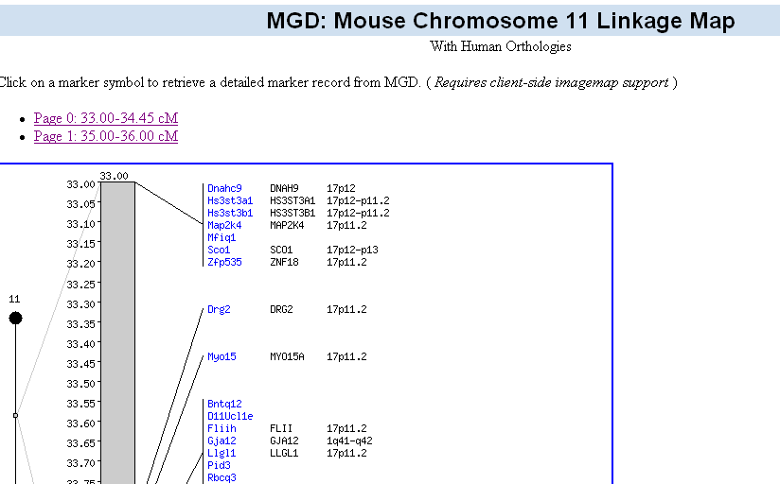
Comparative Maps(2/2)
mouse의 11번 염색체와 사람의 17번 염색체가 대응
Mouse의 유전연관지도
사람의 세포유전학적 지도
Notes:
Mouse Genome Database(MGD)에서 mouse와 human의 염색체를 비교하는
지도

Slide 30
Contents
Introduction
Relationships Between Mapping and Sequencing
Genomic Map Elements
Complexities and Pitfalls of Mapping
Types of Maps
Genomic Mapping Resources
Comparative Maps
Practical Uses of Mapping Resources
Summary

Slide 31
Practical Uses of Mapping Resources(1/2)
유전체 지도와 관련된 정보의 이용목적
  유전체 각 영역에 어느 유전체 요소(전사되는 요소) 가 존재하는지를 발견하는 것
  한 부위에서 정의한 요소의 순서 결정
  특정 요소의 염색체 내의 위치 결정
위치의 결정
  두 개의 양측 표지자로부터 결정
  세포유전학적 자료는 위치가 근사치로 결정
  종합지도를 이용해 위치를 변환
  자주 사용되는 표지자를 선택하는 것이 유리

Slide 32
Practical Uses of Mapping Resources(2/2)
정의된 영역의 컨텐츠와 순서 결정
  양측 표지자를 포함하는 지도의 확인
  일반적으로 부분지도는 물리적인 방법에 의해 작성되며 연산에 의해 유도된 전체 지도보다 정확
  다양한 지도를 통해 표지자를 통합
    A-B-C-D와 B-E-D의 통합과 같은 과정을 반복
클론이나 DNA서열로부터 지도 위치 결정
  이미 위치가 결정된 것인지 확인, GDB이용
  위치가 결정된 것이 아니라면 실험에 착수
Notes:
ABCDE는 marker를 나타냄
ABCE가 나타난 지도와 BED가 나타난 지도가 있다면 5개의 marker 간의
순서를 결정할 수 있다.

Slide 33
Contents
Introduction
Relationships Between Mapping and Sequencing
Genomic Map Elements
Complexities and Pitfalls of Mapping
Types of Maps
Genomic Mapping Resources
Comparative Maps
Practical Uses of Mapping Resources
Summary

Slide 34
Summary
유전체의 지도화
  유전체를 특징짓고 조직화하며 관리하는 효율적인 방법을 생물학자들에게 제공
  유전체내에 정의된 표식을 심는 기술적인 작업
  지도화하는 각 기법에 따라 위치의 표현이나 원리가 다르므로 사용자는 이에 대한 충분한 이해가 필요
  특정 영역에 관심 있는 분자생물학자들은 이 영역에 대한 지도와 주석정보를 통합하는 것이 핵심과제
  앞으로도 지속적으로 구조적, 기능적인 정보들이 추가될 것으로 예상

